Slide 1
平顶山学院
基于NodeJs的代码
分享管理系统的设计与实现
指导教师：杨照峰
答辩人：郭亚宁
班级：12级软工一班
学号：121530111

Slide 2
NodeJs
NodeJs 是一个 Javascript 运行环境。实际上它是对 Google V8 引擎进行了封装。V8 引 擎执行 Javascript 的速度非常快，性能非常好。NodeJs 对一些特殊用例进行了优化，提供了替代的 API，使得V8 在非浏览器环境下运行得更好。
NodeJs 是一个基于 Chrome JavaScript 运行时建立的平台， 用于方便地搭建响应速度快、易于扩展的网络应用。NodeJs 使用事件驱动， 非阻塞 I/O 模型而得以轻量和高效，非常适合在分布式设备上运行的数据密集型的实时应用。

Slide 3
目录
1
架构分析
5
代码历史功能
9
自动化部署
2
6
10
代码质量评测
前端UI
代码评论功能
3
7
用户评分系统
用户信息安全及激活
4
8
邮件通知类
代码分享功能

Slide 4
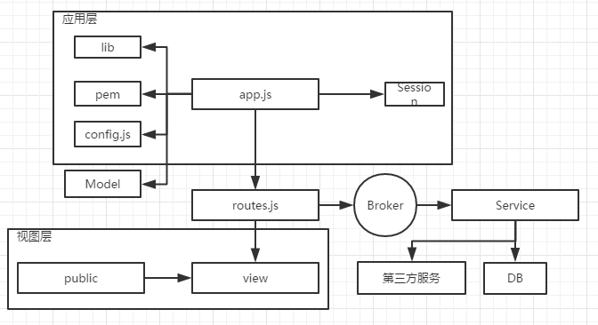
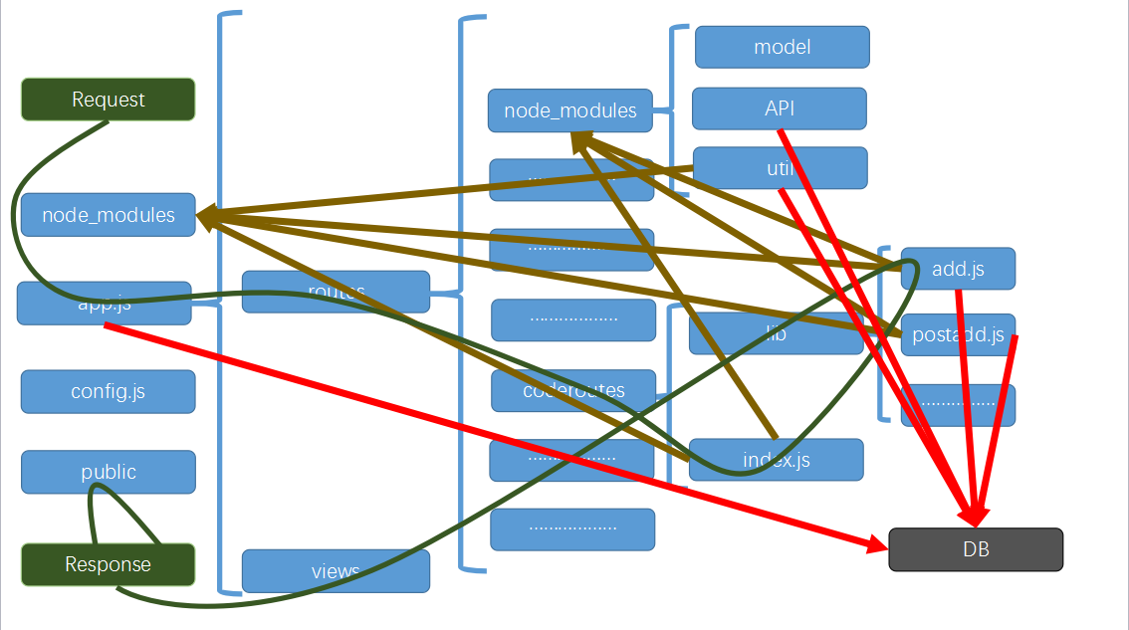
架构分析

Slide 5
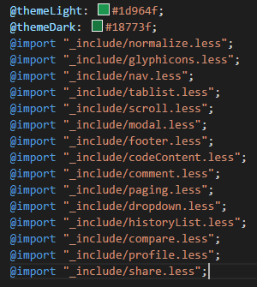
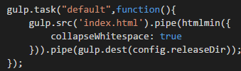
前端UI
LESS、Gulp、Vue.js、jQuery
Vue.js 是用于构建交互式的 Web 界面的库。它提供了 MVVM 数据绑定和一个可组合的组件系统，具有简单、灵活的 API。从技术上讲， Vue.js 集中在 MVVM 模式上的视图模型层，并通过双向数据绑定连接视图和模型。实际的 DOM 操作和输出格式被抽象出来成指令和过滤器。
LESS是一种动态样式语言，属于CSS预处理语言的一种，它使用类似CSS的语法，为CSS的赋予了动态语言的特性，如变量、继承、运算、函数等，更方便CSS的编写和维护。
LESS可以在多种语言、环境中使用，包括浏览器端、桌面客户端、服务端。
Gulp 是一款基于任务的设计模式的自动化工具,通过插件的配合解决全套前端解决方案,如静态页面压缩、图片压缩、JS合并、SASS同步编译并压缩CSS、服务器控制客户端同步

Slide 6
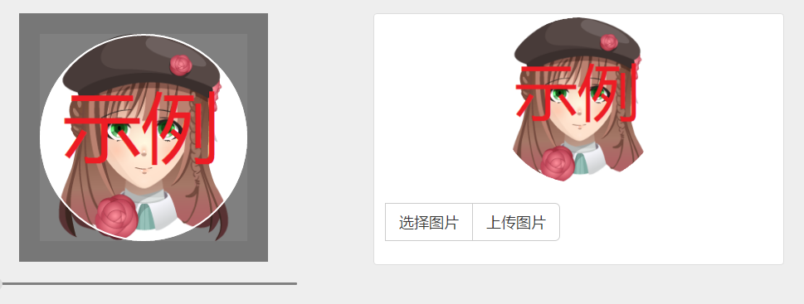
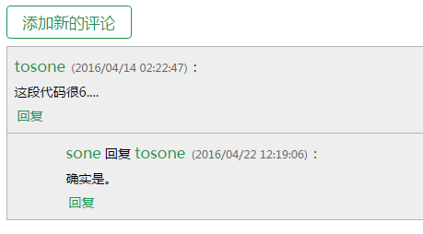

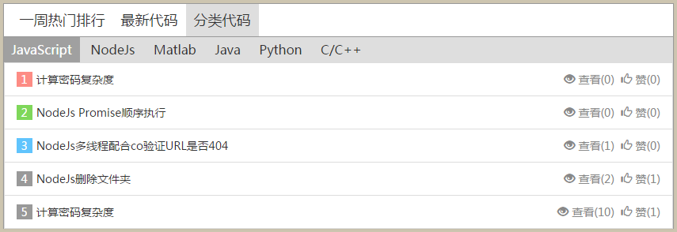
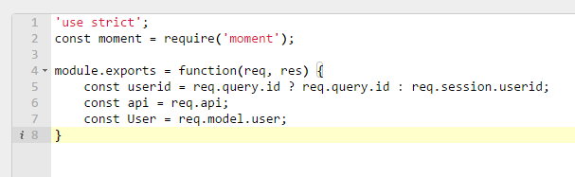
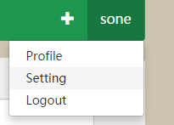
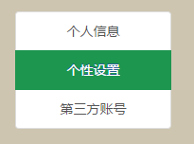

前端UI

Slide 7
用户信息安全及激活
用户注册
登录
忘记密码
找回密码
信息处理入库
验证用户邮箱
登录状态
验证用户邮箱

Slide 8
用户信息安全及激活
密码处理
加密用户密码
crypto.createHmac(config.pwdHmacMethod, config.userPwdSalt)
JSONWEBTOKEN
用来验证用户信息
{userid : userid, activeString : string, expire : timestamp}

Slide 9
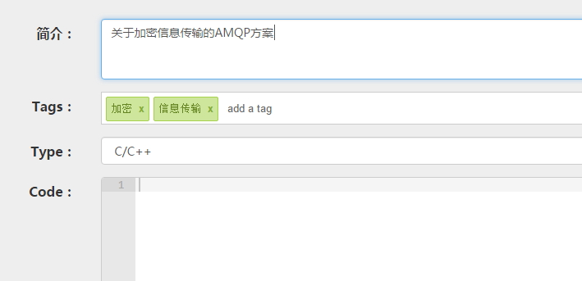
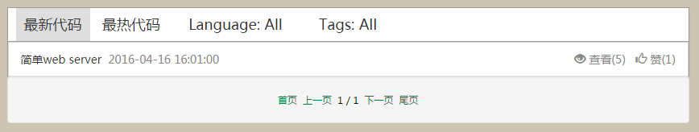


代码分享功能

Slide 10
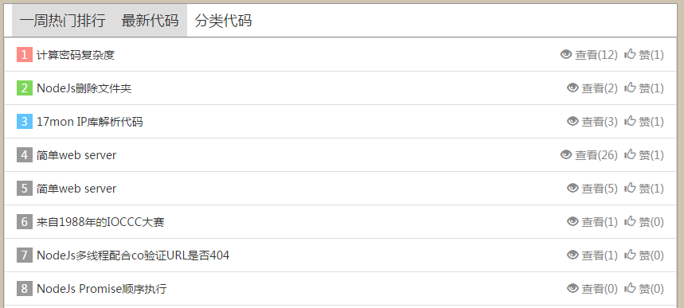
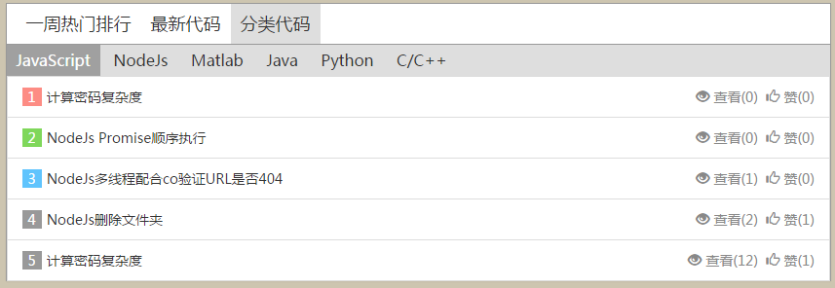
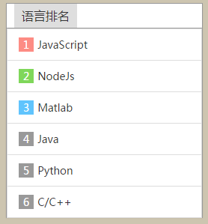

代码分享功能

Slide 11
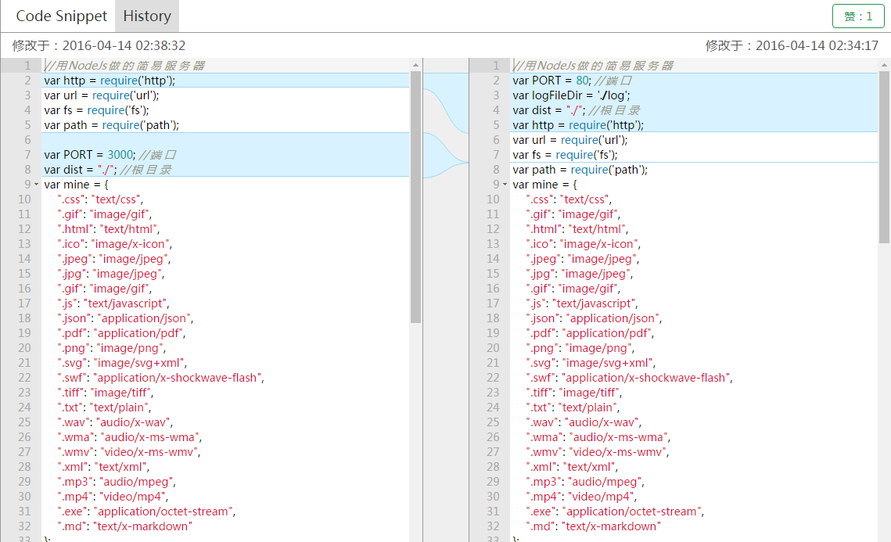
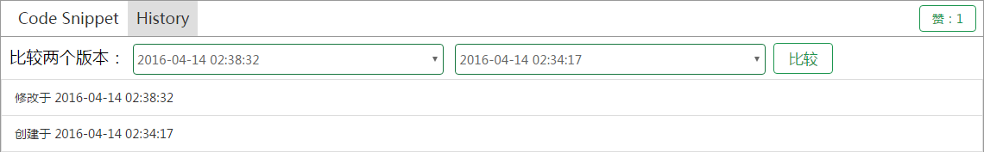
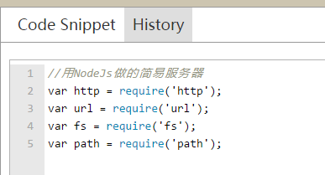
代码片段历史功能

Slide 12
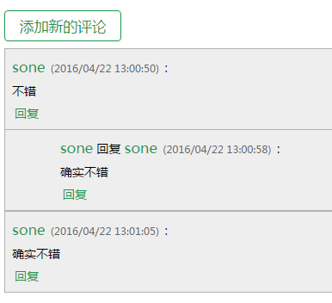
代码评论功能

Slide 13

用户评分系统

Slide 14
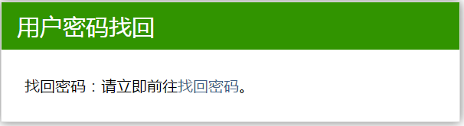
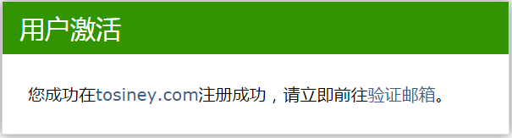
邮件通知类

Slide 15
自动化部署
本地提交并push到Gogs
触发Gogs的Web Hooks
向服务器端发送JSON消息
出发服务器端的更新脚本

Slide 16
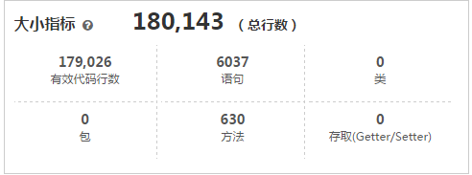

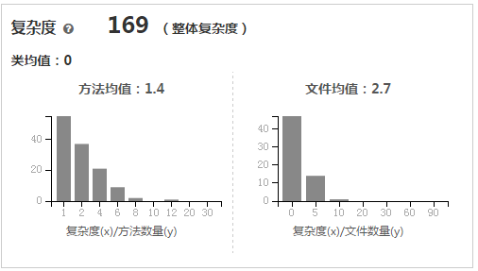
代码质量评测

Slide 17
谢谢！！！

